Slide 1
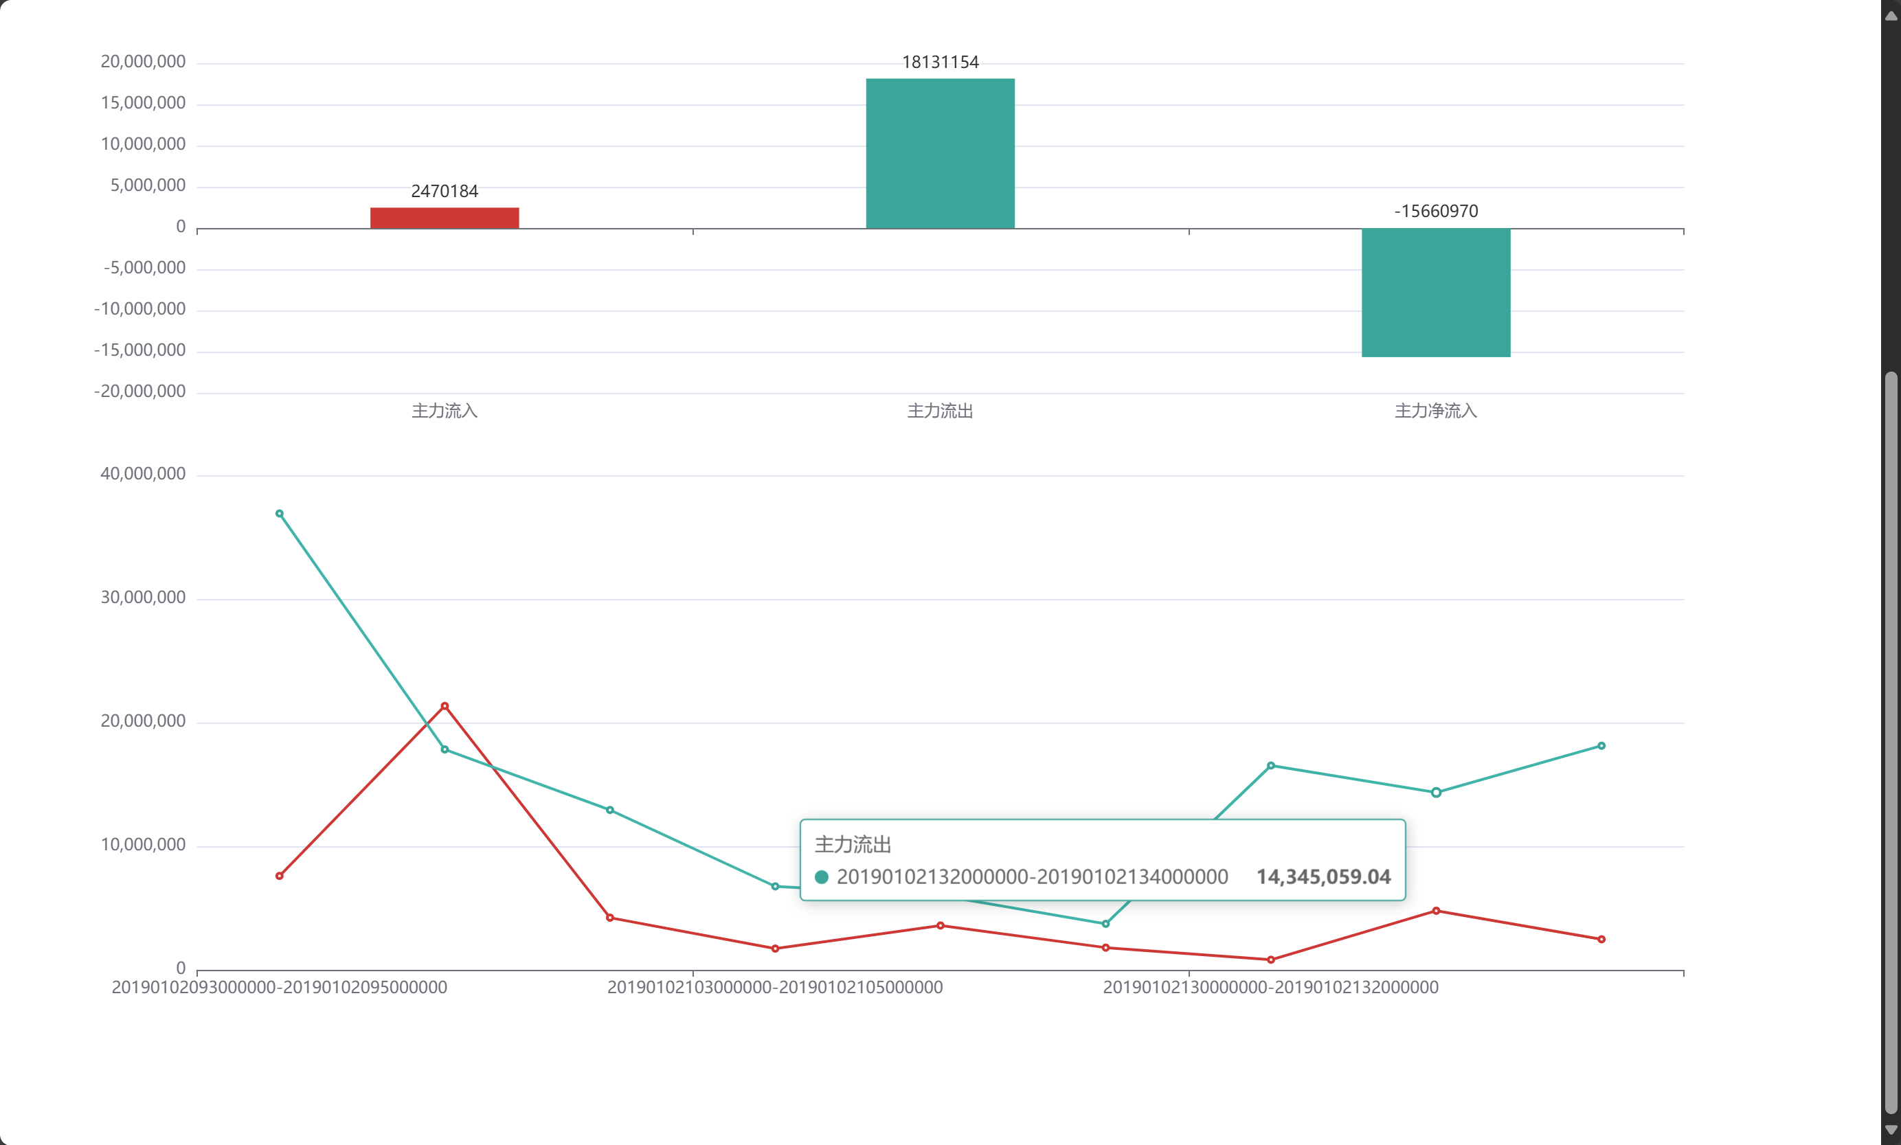
2024-STA321
分布式存储与并行计算
课程项目展示
Presenters: 徐锦焜
Team Member: 谢子成，徐锦焜
Date: 2024.12.24

Slide 2
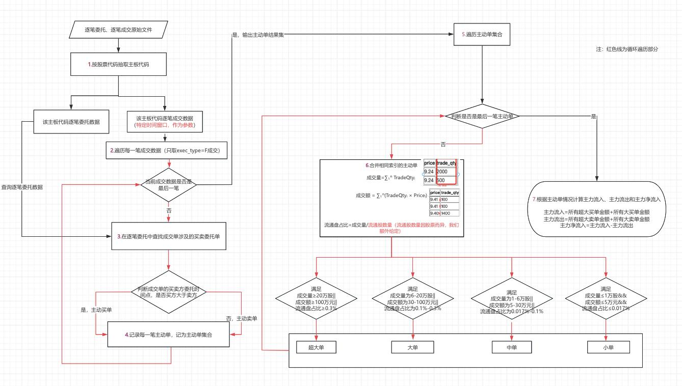
1
任务分析
TASK ANALYSIS

Slide 3
1 任务分析

Slide 4
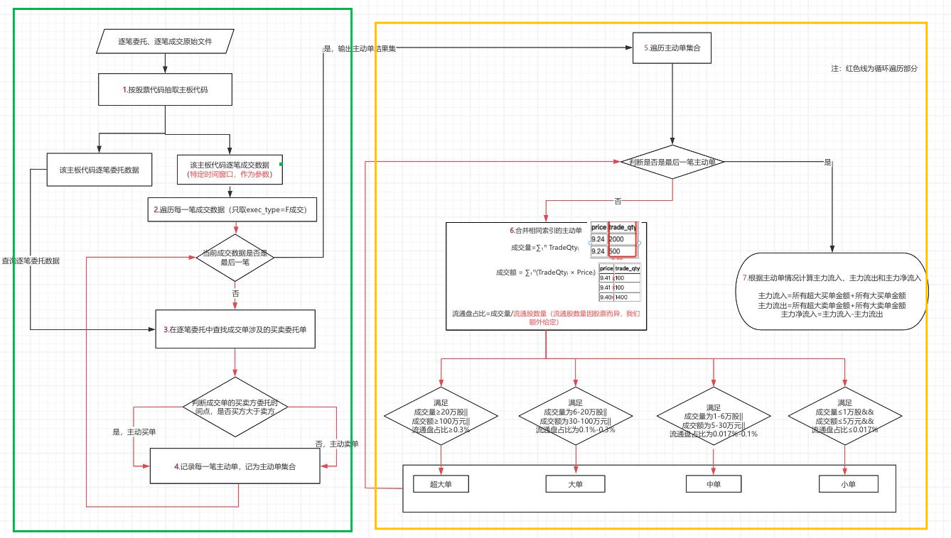
1 任务分析
最初思路：
将任务分为两部分——
1.根据需求筛选出所需主动单
（Multi-Inputs）
2.根据单号进行计算并输出结果

Slide 5
1 任务分析
关键信息：
订单索引随时间单调递增！
优化方案：
1.只使用逐笔成交单中的数据，减少Mapper数量，使计算耗时大大缩短
2.使用 indexOf 和 substring 手动提取字段代替split方法。这样可以避免创建多个中间数组对象，提高性能。

Slide 6
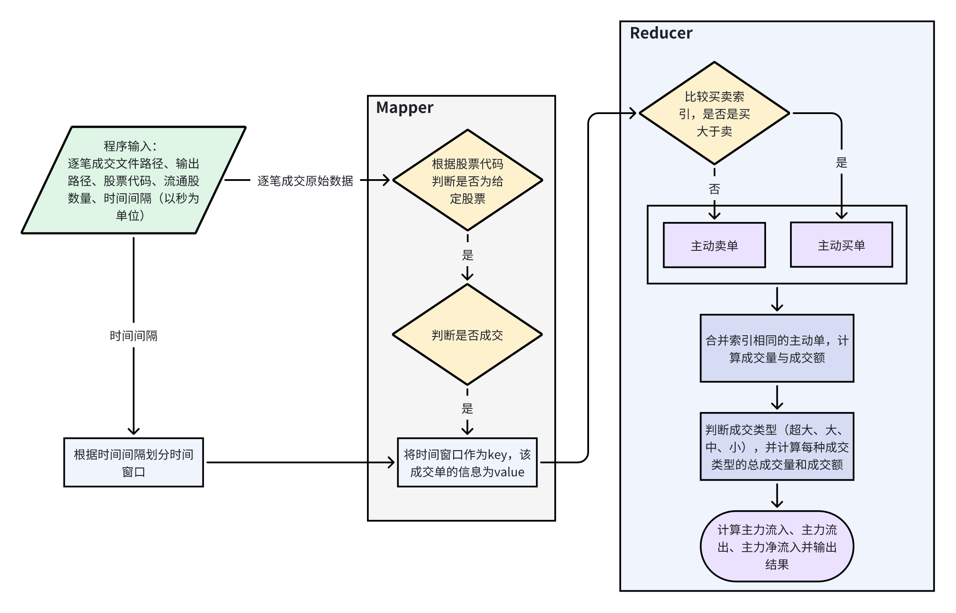
2
整体设计方案
SOLUTION

Slide 7
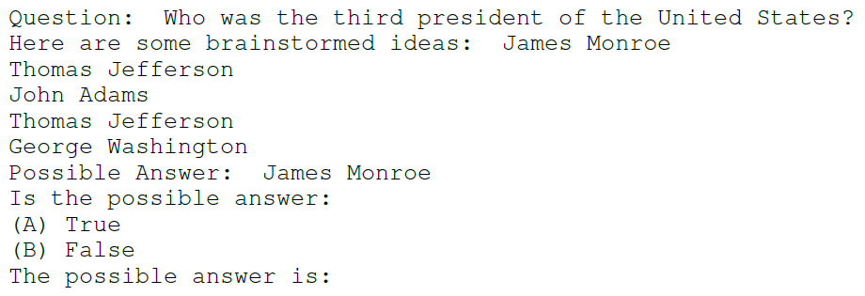
2 整体设计方案

Slide 8
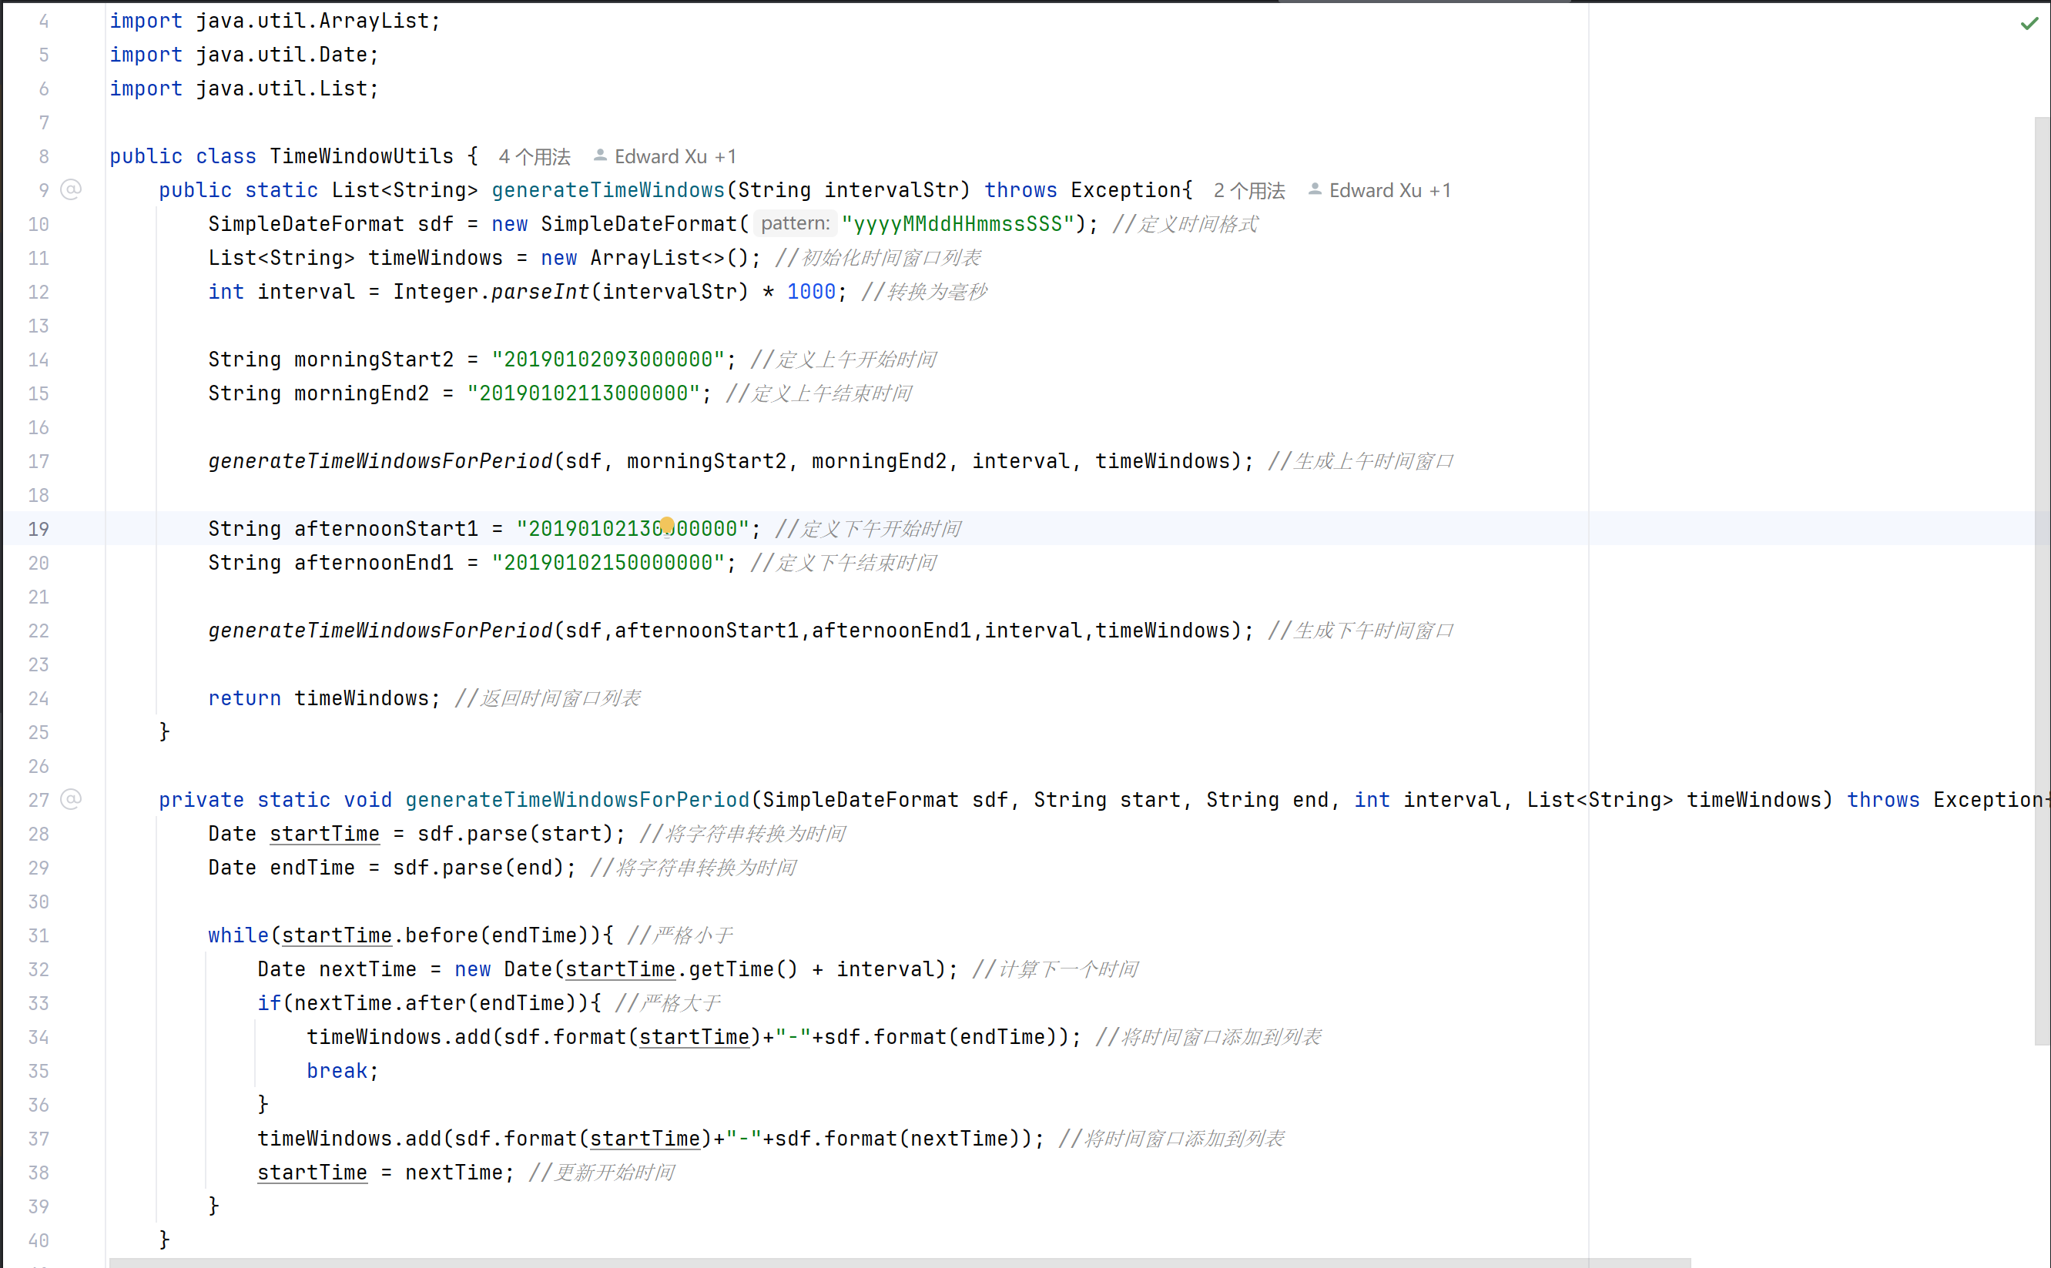
3
具体功能实现
SPECIFIC FUNCTION IMPLEMENTATION

Slide 9
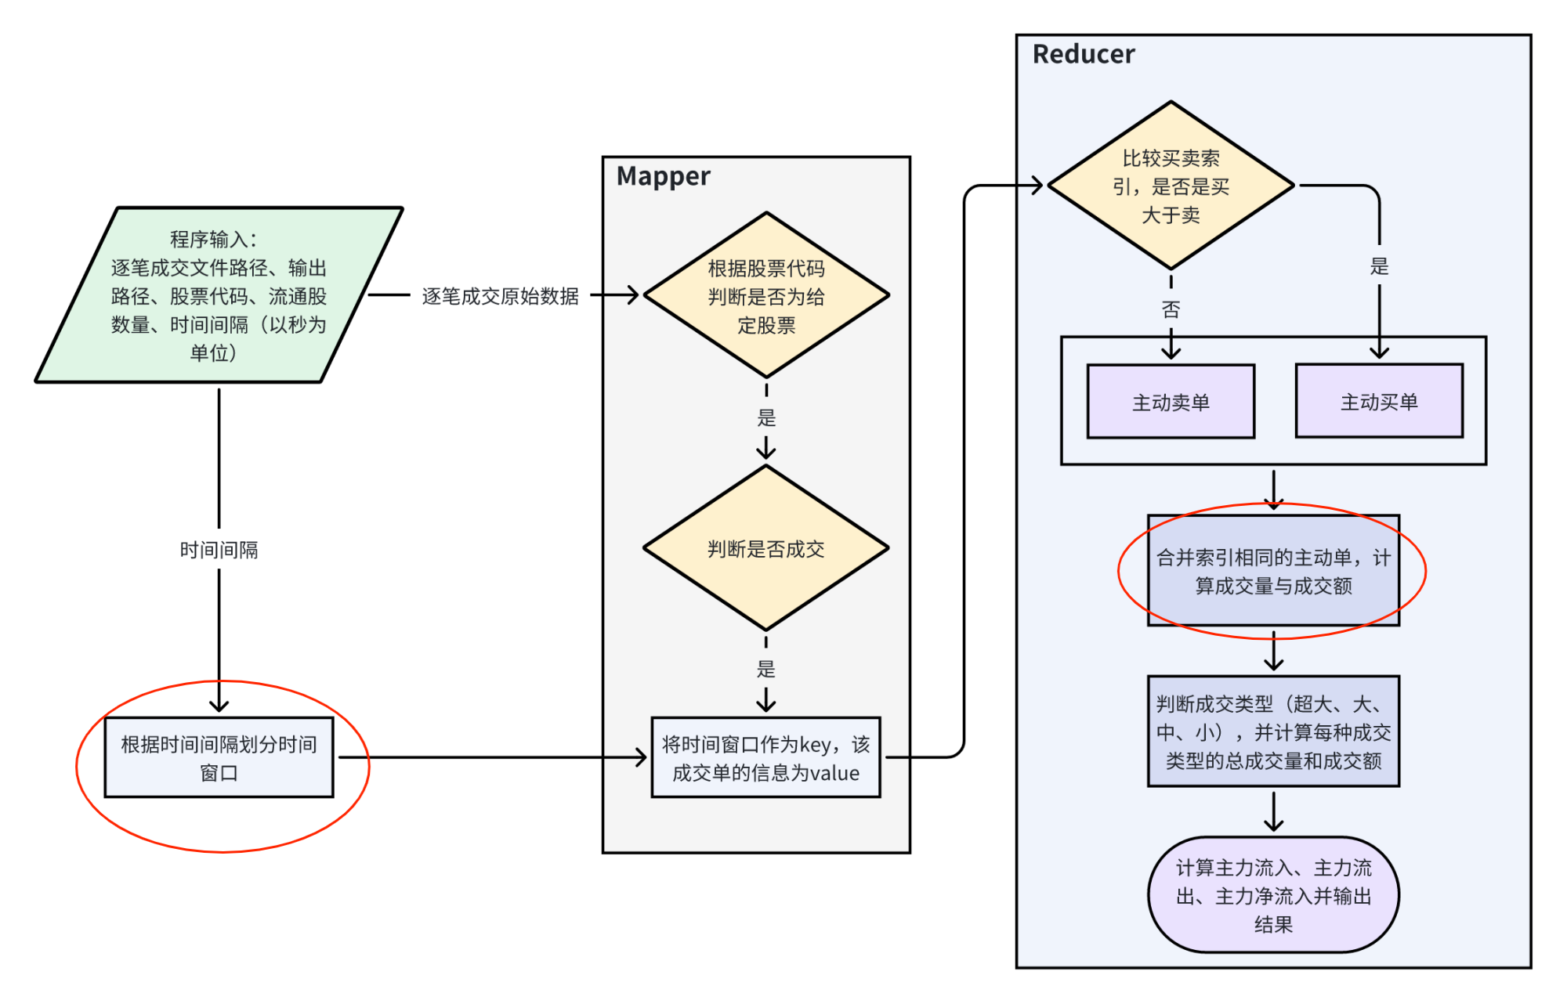
3 具体功能实现
3.1 时间窗口分割
3.2 数据聚合计算

Slide 10
3.1 时间窗口分割
创建TimeWindowUtils类，其中包含两个方法：

Slide 11
3.2 数据聚合计算
Reducer的输入：（key = timeWindow，订单信息）
我们需要做的工作——
对key相同的数据：
1.判断主力流入/流出
2.计算成交量与成交额
3.分类别输出结果

Slide 12
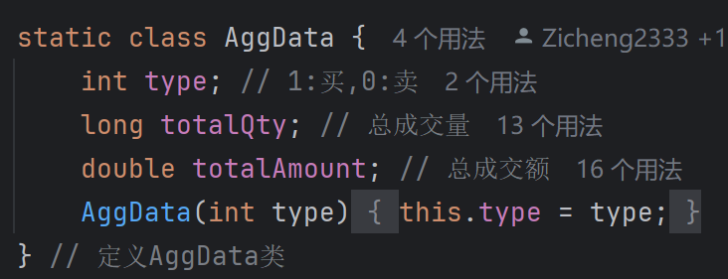
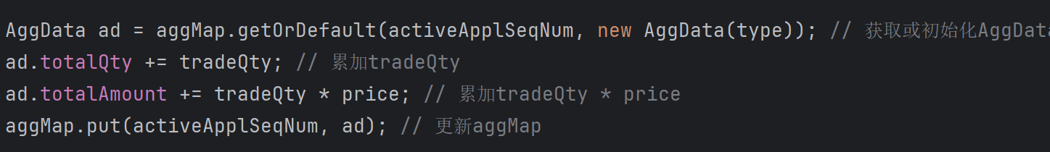

3.2 数据聚合计算
创建AggData类：
使用Hash Map保存同一时间窗口下的AggData：
在计算完一个key下的所有AggData后清空aggMap以便对下一个key中的数据进行操作：

Slide 13
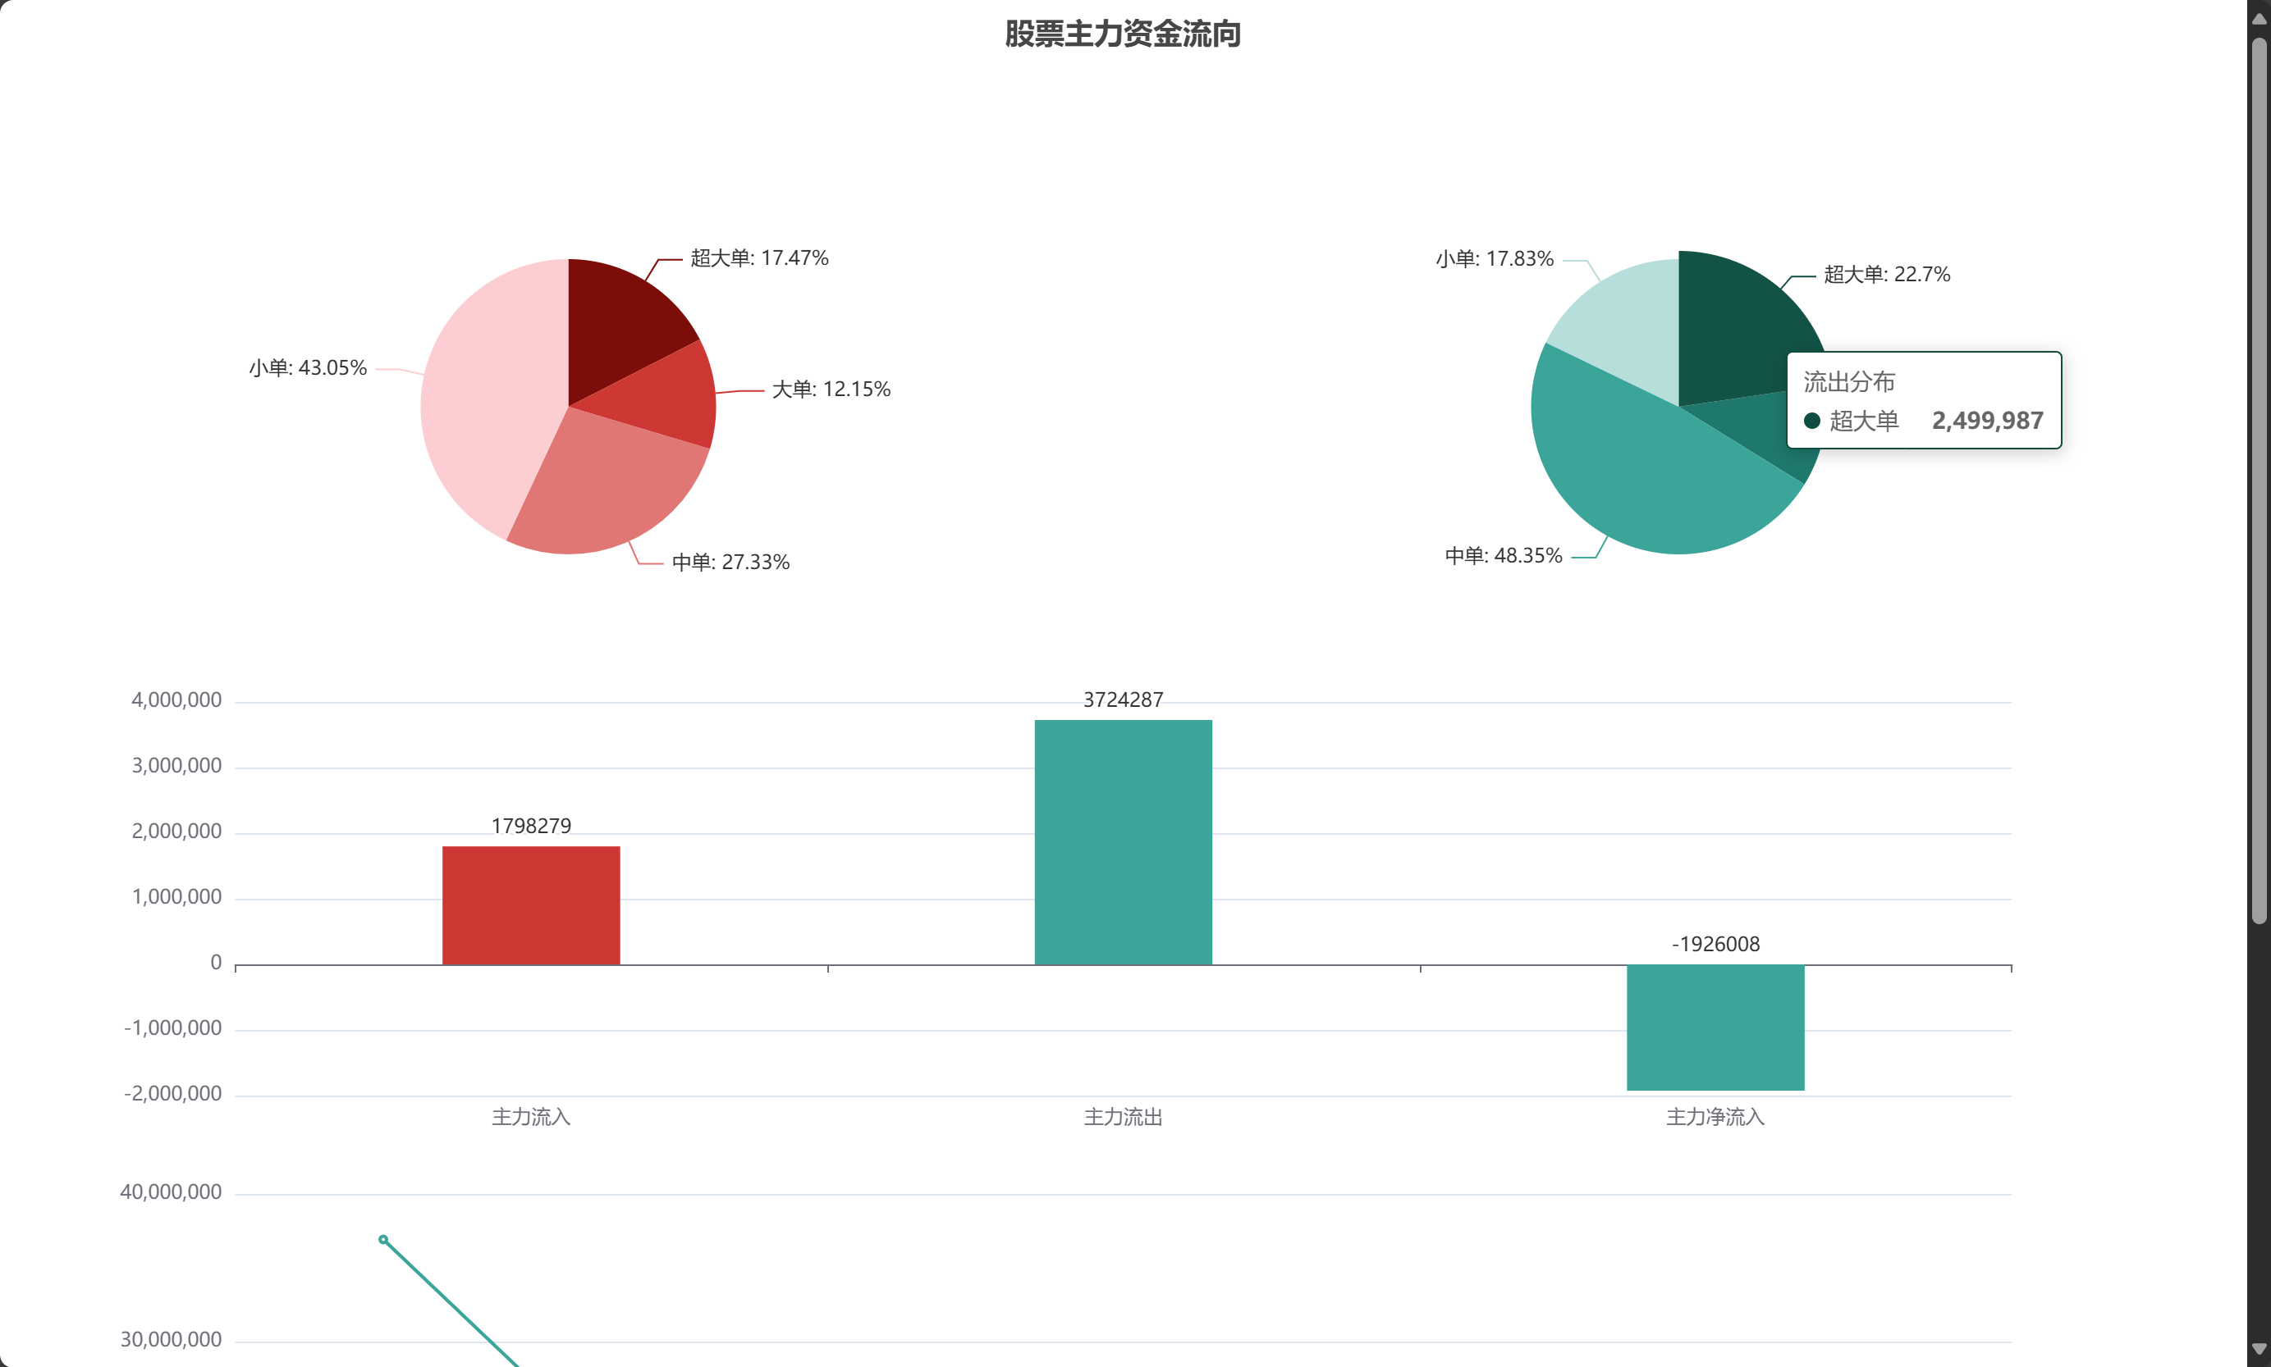
4
可视化展示
VISUALIZATION

Slide 14
感谢聆听！
THANK YOU !

